Slide 1
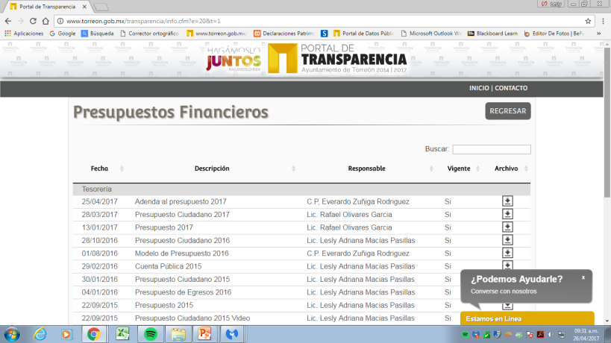
6.- Presupuesto de Egresos en formato ciudadano disponible en la Pagina de gobierno Municipal www.torreon.gob.mx/transparencia
Índice de Información Presupuestal Municipal 2017

